Slide 1
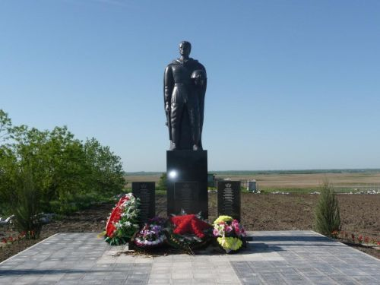
БЮДЖЕТ ДЛЯ ГРАЖДАН
Проект бюджета Новоалександровского сельского поселения Азовского района на 2016 год

Slide 2
Основа формирования проекта бюджета
Новоалександровского сельского поселения
Азовского района
на 2016 год
Прогноз социально – экономического развития Новоалександровского сельского поселения на 2016 – 2018 годы (ПостановлениеНовоалександровского сельского поселения от 30.10.2015 № 281)
Основные направления бюджетной политики и основных направлениях налоговой политики Новоалександровского сельского поселения на 2016– 2018 годы (Постановление администрации Новоалександровского сельского поселения от 10.11.2015 № 289)
Муниципальные программы Новоалександровского сельского поселения

Slide 3
Особенности формирования бюджета на 2016 год
Основание
Федеральный закон от 30.09.2015 № 273-ФЗ «Об особенностях составления и утверждения проектов бюджетов бюджетной системы РФ на 2016 год …»
Решение Собрания Новоалександровскогосельского поселения от 05.11.2015 № 149 «Об особенностях составления, рассмотрения и утверждения бюджета в Новоалександровском сельском поселении в 2016 году»
Областной закон от 20.10.2015 № 413-ФЗ «Об особенностях регулирования бюджетных правоотношений в Ростовской области в 2015 на 2016 годах»
Проект бюджета Новоалександровского сельского поселения на 1 год (внесен в Собрание депутатов 1 декабря)
Несмотря на однолетний бюджет
Прогноз социально-экономического развития Новоалександровского сельского поселения - на 3-х летний период
Документ стратегического планирования - на долгосрочный период
Основные направления бюджетной и налоговой политики Новоалександровского сельского поселения – на 2016-2018 годы

Slide 4
Проект бюджета на 2016 год содержит приоритетные пути реализации основных задач:
повышение эффективности и результативности имеющихся инструментов программно-целевого управления и бюджетирования
создание условий для повышения качества предоставления муниципальных услуг
повышение эффективности процедур проведения муниципальных закупок
совершенствование процедур предварительного и последующего контроля, в том числе уточнение порядка и содержания мер принуждения к нарушениям в финансово-бюджетной сферы
обеспечение открытости бюджетного процесса перед гражданами

Slide 5
Основные параметры проекта бюджета Новоалександровского сельского поселения на 2016 год
Доходы бюджета
15634,4
Расходы бюджета
15634,4
Налог на доходы физических лиц 7020,5
Социальная политика 136,8
тыс. рублей
Акцизы 1479,1
Общегосударственные расходы 7843,8
Налоги на совокупный доход 85,8
Национальная оборона 174,8
Налоги на имущество 6590,2
Культура 4238,8
Государственная пошлина 62,5
Дорожный фонд 1479,1
Штрафы 51,9
Физическая культура 61,3
Безвозмездные поступления из областного бюджета 175,0
Национальная безопасность 313,6
Иные доходы 169,4
Иные расходы 1386,2

Slide 6
Структура налоговых и неналоговых доходов бюджета Новоалександровского сельского поселения в 2016 году

Slide 7
Динамика поступления налога на доходы
физических лиц в бюджет Новоалександровского сельского поселения
тыс. рублей

Slide 8
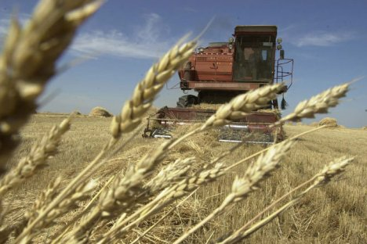
Динамика поступления земельного налога
в бюджет Новоалександровского сельского поселения
тыс. рублей

Slide 9
Динамика поступления налога на имущество физических лиц
в бюджет Новоалександровского сельского поселения
тыс. рублей

Slide 10
Безвозмездные поступления из областного бюджета
тыс. рублей
Наименование | 2015 год (первоначально утвержденный) | Проект 2016 год | Темп роста к предыдущему году, %
Безвозмездные поступление, ВСЕГО в том числе: | 164,9 | 175 | 106,1
Субвенции | 164,9 | 175 | 106,1
Иные межбюджетные трансферты

Slide 11
Приоритизация расходов бюджета Новоалександровского сельского поселения Азовского района
Развитие человеческого капитала, безусловное выполнение социальных обязательств перед гражданами, предоставление качественных и конкурентных муниципальных услуг
Реализация Указов Президента от 7 мая 2012 года, от 1 июня 2012 № 761, от 28 декабря 2012 № 1688
Обеспечение первоочередных социально-значимых расходов
Бюджет развития – формирование институтов развития, вложение в инфраструктуру

Slide 12
Расходы бюджета Новоалександровского сельского на 2016 год
Всего
15634,4
тыс. рублей
Дорожный фонд
1479,1 т. р.
9,5 %
Резервный фонд Администрации поселения
10,0 т. р.0,1%
Развитие информационной инфраструктуры 94,6 т.р.0,6%
Целевые мероприятия и иные расходы
1327 т. р.
8,5%
Содержание органов местного самоуправления 7843,8 т. р.
50,2 %
Национальная оборона 174,8 т.р.1,1%
Меры социальной поддержки отдельных категорий граждан 136,8т.р. 0,9
%
Содержание учреждений 4238,8 т. р.
27,1 %
Проведение выборов 329,5 т.р.2,1%

Slide 13
Финансовое обеспечение муниципальных учреждений – 4238,8тыс. рублей
Всего 2 учреждения культуры, из них:
МБУК Новоалександровский CДК и МБУК Новоалександровская СБ

Slide 14
Структура муниципальных программ новоалександровского сельского поселения на 2016 год
Всего
13659,1
тыс. рублей
Развитие муниципальной службы в Новоалександровском сельском поселении(10,0 тыс. рублей – 0,9%)
Защита населения территории поселения от чрезвычайных ситуаций.Обеспечение пожарной безопасности 233,6 тыс. рублей – 0,4 %)
Обеспечение общественного порядка, противодействие преступности (80,0 тыс. рублей – 8,9%)
Развитие транспортной системы (147,1тыс.рублей – 0,2%)
Развитие культуры (4238,8 тыс. рублей – 27,1 %)
Обеспечение качественными жилищными-коммунальными услугами населения (30,0 тыс. рублей – 0,6 %)
Энергоэффективность и развитие энергетики (2тыс. рублей – 50.2%)
Развитие сетей наружного освещения (906,1 т.р.- %)
Озеленение территории Новоалександровского сельского поселения (130,1 т.р. %)
Благоустройство территории Новоалександровского сельского поселения (320,0 т.р. %)
Развитие физической культуры и спорта (61,3 т.р. %)
Управление муниципальными финансами и создание условий для эффективного управления муниципальными финансами (6021,3 т.р. %)
Доступная среда (10,0т.р. %)
Социальная поддержка граждан (136,8 т.р. %)

Slide 15
Расходы бюджета Новоалександровского сельского поселения, формируемые в рамках муниципальных программ новоалександровского сельского поселения, и непрограммные расходы
15522,9 тыс. рублей
13659,1тыс. рублей
1975,3 тыс. рублей
2015 год
2016 год
- расходы бюджета, формируемые в рамках муниципальных программ Новоалександровского сельского поселения
- непрограммные расходы (резервный фонд Администрации Новоалександровского сельского поселения)

Slide 16
Динамика расходов бюджета Новоалександровского сельского поселения на культуру
тыс. рублей
-176,3 т.р.

Slide 17
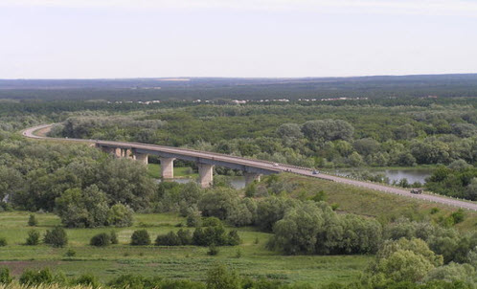
Дорожный фонд
Основные источники формирования дорожного фонда Новоалександровского сельского поселения
Акцизы на автомобильный бензин, прямогонный бензин, дизельное топливо, моторные масла для дизельных и (или) карбюраторных (инжекторных) двигателей, производимые на территории Российской Федерации
Субсидии из областного бюджета на строительство (реконструкцию), капитальный ремонт, ремонт и содержание автомобильных дорог общего пользования местного значения
Объем бюджетных ассигнований дорожного фонда Новоалександровского сельского поселения
2016 год
1479,1,0 тыс. рублей

